Slide 1
SNR 2024

Slide 2
La Sémantique

Slide 3
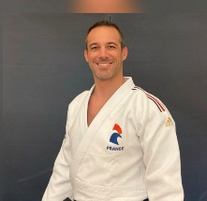
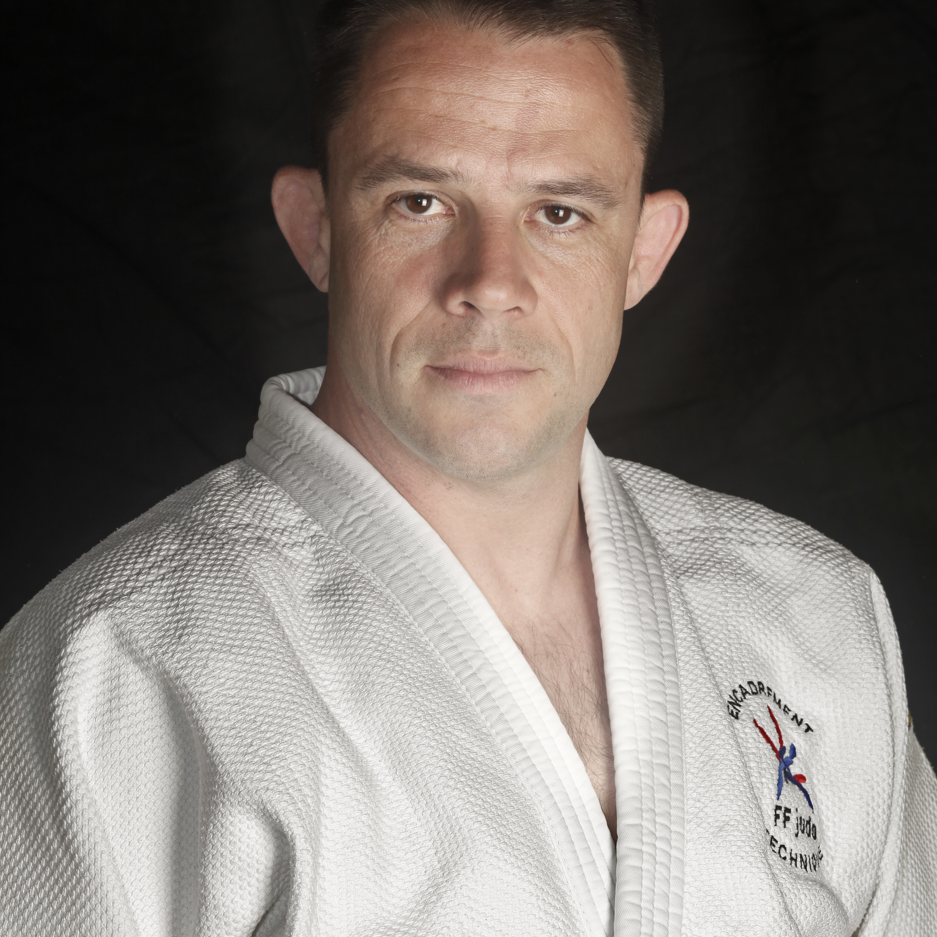
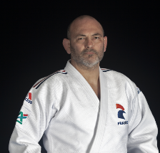
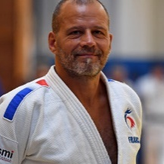
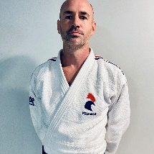
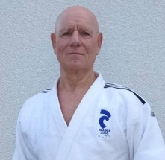
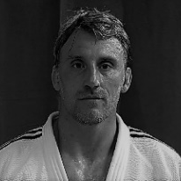
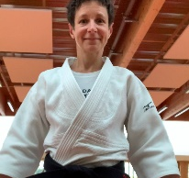
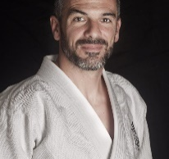
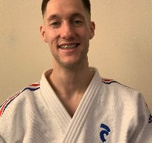
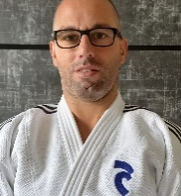
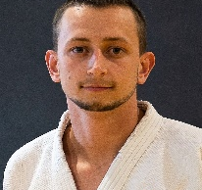
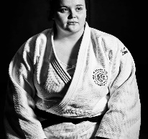
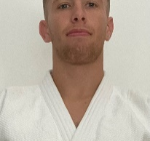
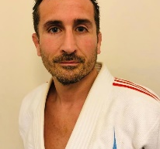
ORGANIGRAMME SECTEUR PARA JUDO
Antoine HAYS
Directeur para judo
Cyril PAGES
Entraîneur national en charge du secteur HP paralympique
Christophe GAGLIANO
Entraîneur national en charge du secteur HP paralympique
Camille BRASSE
Entraîneur para judo Collectif national
Gabriel AUGER
Formateur national
Julien PARROT
Coordinateur national en charge du développement et des ESQ
Formateurs régionaux
Sébastien EPAILLY
CTF BFC Para Judo
Bérengère MOUCHARD
CTF NOR Para Judo
Kilian COLLET
CTF BRE Para Judo
Alric FRANCON
CTF AURA Para Judo
Alexis BROCHOIRE
CTF PDL Para Judo
Loic CHAPLET
CTF GE Para Judo
Lucie DUPIN
CTF IDF Para Judo
Dany BOURGUIGNON
CTF HDF Para Judo
Thomas PASCAL
CTF OCC Para Judo

Slide 4
Organigramme Para Judo Ligue (en cours)
PASCAL - Thomas
coordo occitanie
LACAU Doriane
Référent CD82
BESSIE Linda
Référent CD31
JAVELOT Christian
Référent CD12
BEAL Lilian
Référent CD 46
CASSAGNAUD Philippe
Référent CD81

Slide 5
1
Résultats Jeux Paralympiques

Slide 6
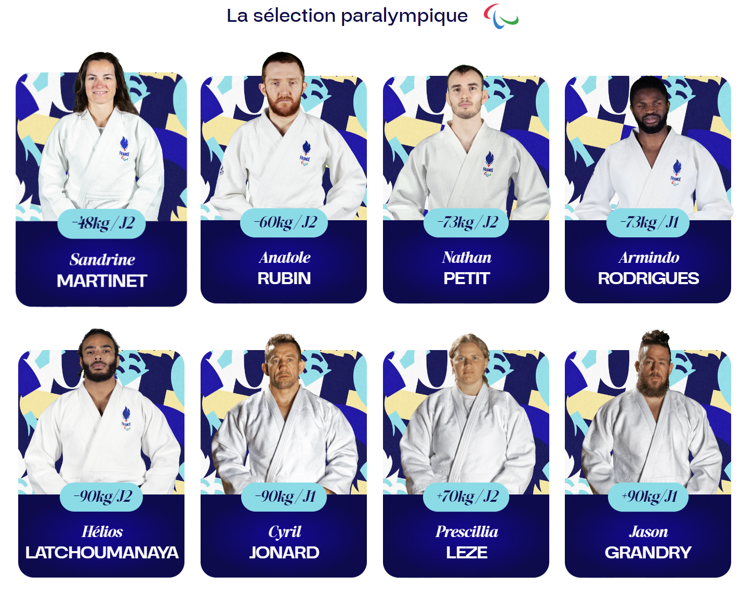
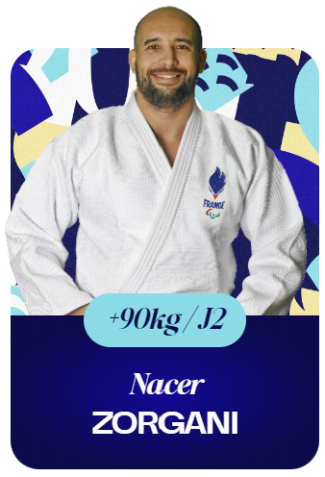
Les sélectionnés & médaillés Paralympiques

Slide 7
2
Informations
Licences

Slide 8
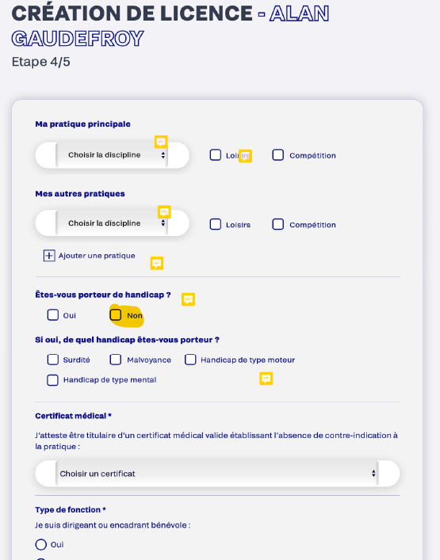
Informations sur la licence Para Judo
Cette demande d'information est de nature déclarative, non obligatoire et sans justificatifs.
Les données collectées nous permettrons d'évaluer la population touchée par la fédération, de types de handicaps représentés.
Ces informations sont utiles dans l'intérêt du déclarant et lui ouvre une priorité d'accès à des services et des informations du secteur para judo.

Slide 9
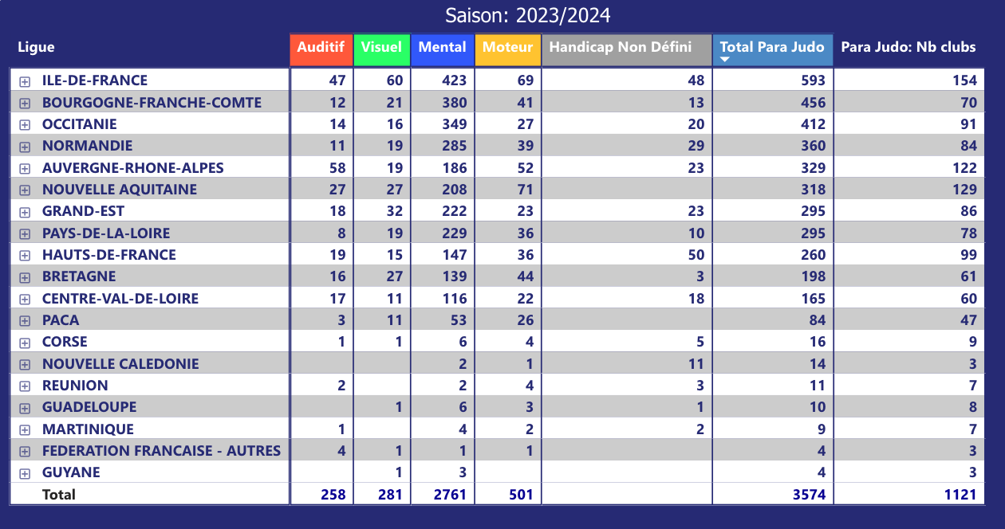
Observatoire nationale des statistiques
542

Slide 10
2
Stratégie de formation Para Judo

Slide 11
Poursuite des formations modules 1 et 2
Module 1 – Sensibilisation à l’accueil de personne en situation de handicap
Formation initiale et continue
Module 1 secteur Languedoc-Roussillon (2 & 3 avril )
Module 1 secteur Midi-Pyrénées (18 & 19 avril)
Module 2 – Ingénierie du développement de votre structure par le biais du para judo
Du 21 au 23 Octobre 2024 à Toulouse

Slide 12
4
Calendrier
Para Judo

Slide 13
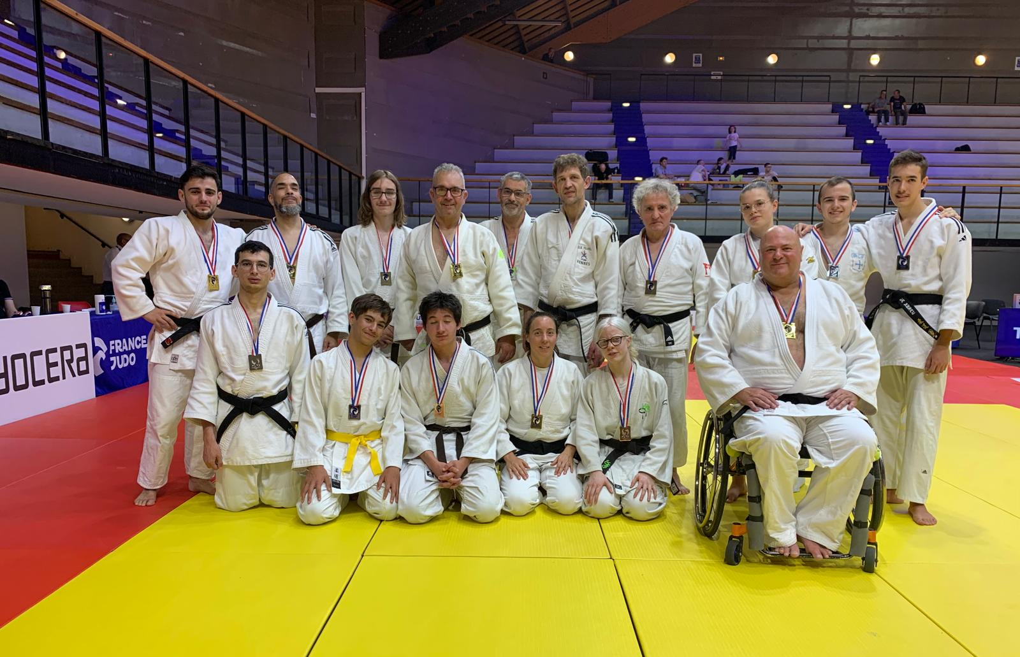
Dates 2024/2025
Para Judo
Tournoi de France (Ceyrat) : 19/10/2024
Coupe d’expression technique régionale : 4 coupes répartie toute l’année sur 4 territoires différent
Coupe régionale kata para judo (a venir)
Championnat de France Para Judo & Coupe de France Expression technique : 21/06/2025

Slide 14
Grade Para Judo

Slide 15
5
Informations de Ligue

Slide 16
Informations saisons 2024/2025
Projet 2024 / 2025
Bilan annuel du Para Judo
Passage de grade
Coupe expression technique
Phase Test Shiai Adapté & Projet de Grade(Sans rentrer dans les détails et avec accord du secrétaire de CORG)
Développement ESMSxCLUB
Action de promotion
Formation
Coupe régionale kata para judo
rassemblements sur tout le territoire avec stage et coupe techniques (licencié et établissement
Itinéraire champion para judo
Accompagnement PSF (action para)
Comparatif licence N-1 120 / N 542
Nombres de clubs Para Accueillant: 90
Nombre de club Label Para Judo: 14
Nombres enseignants formés au
Module 1: 36
Nombre de licences financées avec le programme développement : N-1 12 / N 340

Slide 17
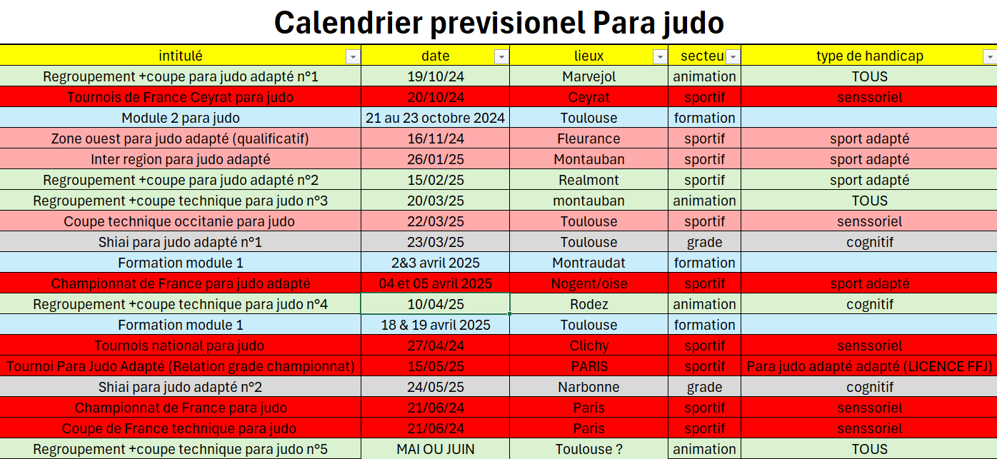

Slide 18
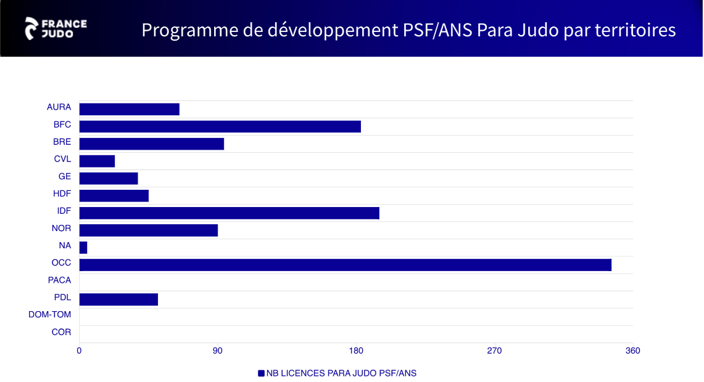
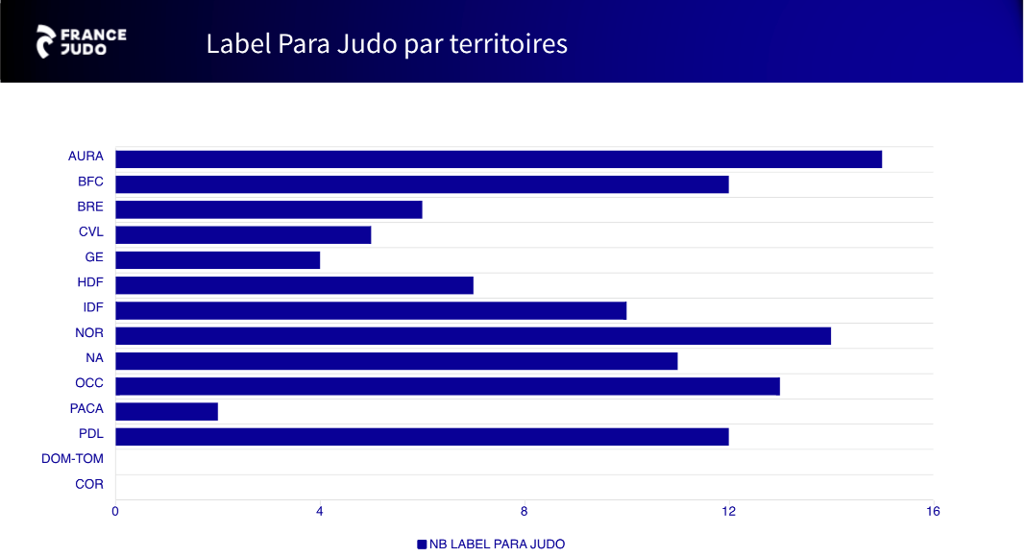
Annexe bilan annuel du Para Judo en Occitanie
542

Slide 19
Contact :
PASCAL Thomas
CTF Para Judo
06.22.52.68.88
thomas.pascal@ffjudo.com

